Slide 1
Domain Model und Sequence Diagram
Software Engineering and Design – Gruppe Weiss

Slide 2
Ziele
Die organisation der Klassen unseres Systems darstellen
Beziehungen zwischen den Klassen ermitteln
Interaktionen zwischen Aktoren und Objekten im System darstellen
Für die wichtigsten Use Cases den Ablauf der Interaktionen aufzeigen.

Slide 3
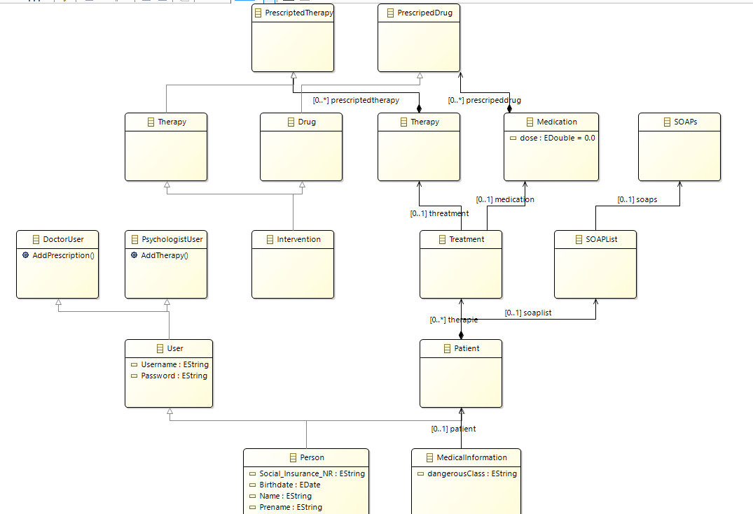
Domain Model

Slide 4
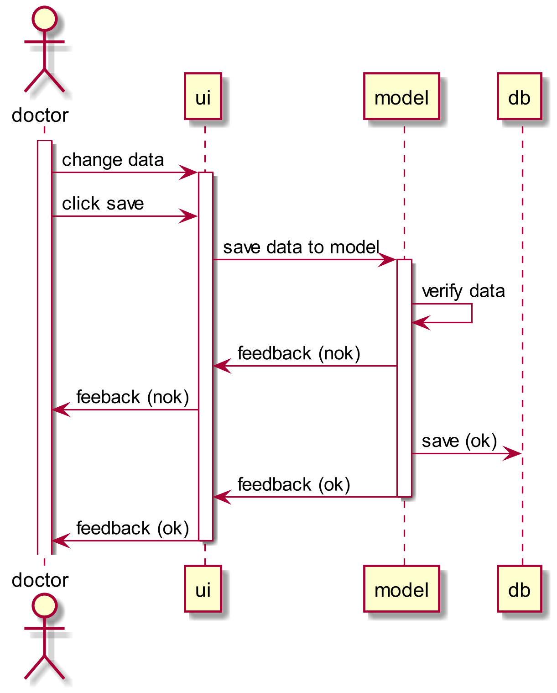
Update Patient informations

Slide 5
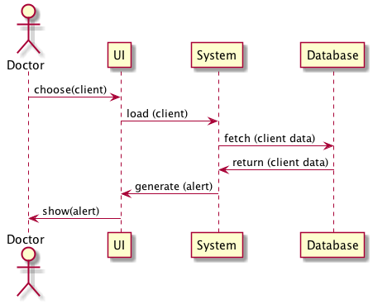
System Alert

Slide 6
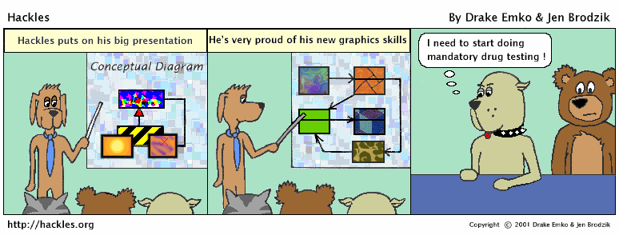
Ende

